Slide 1

高等数学
第八版
同济大学数学科学学院 编

Slide 2
第八章 向量代数与空间解析几何
平面解析几何
空间解析几何
空间形式
一元函数微积分
多元函数微积分
数量关系
基本方法

Slide 3
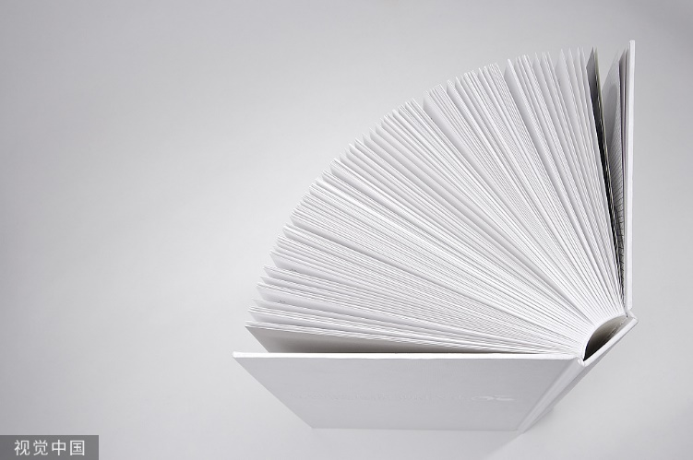
第一节 向量及其线性运算
第八章
第二节 数量积 向量积 混合积
目 录
第三节 平面及其方程
CONTENTS
第四节 空间直线及其方程
第五节 曲面及其方程
第六节 空间曲线及其方程

Slide 4
第二节 数量积 向量积 混合积
一、两向量的数量积
二、两向量的向量积
三、向量的混合积

Slide 5
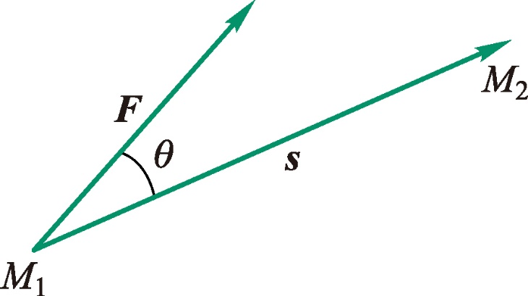

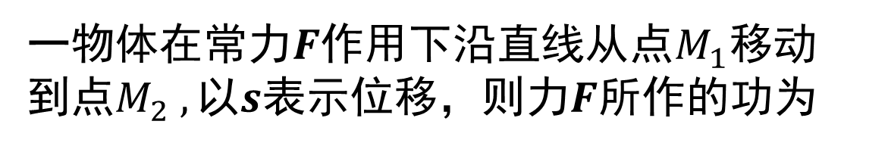

一、两向量的数量积
引例
一物体在常力$F$作用下沿直线从点$M_{1}$移动
到点$M_{2} ,$ 以$s$表示位移，则力$F$所作的功为
$$W=|F||s|\cos{θ},$$
$$(其中θ为F与s的夹角)$$
启示
两向量作这样的运算，结果是一个数量.

Slide 6
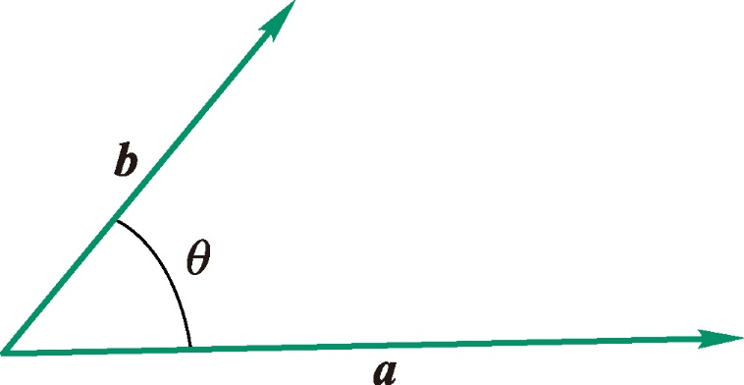
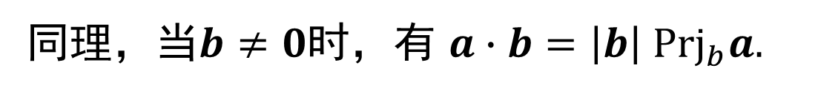


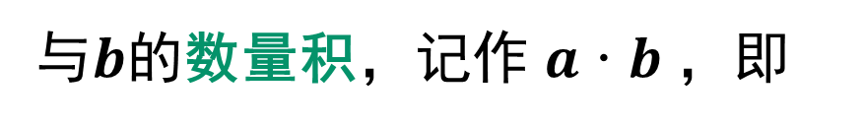
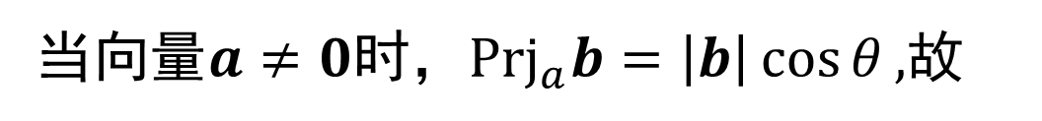

1. 定义
对于任意两个向量$a$和$b,$称| $a$ | | $b$ | cosθ 为$a$
定义1
与$b$的数量积，记作 $a$ · $b$ ，即
$a∙b=\left|a\right|\left|b\right|\cos{θ}$
引例中功即为
$$W=F⋅s.$$
当向量$a≠0$时，${Prj}_{a}b=\left|b\right|\cos{θ},$故
$$a∙b=\left|a\right| {Prj}_{a}b$$
同理，当$b≠0$时，有 $a∙b=\left|b\right| {Prj}_{b}a.$

Slide 7
结论 两向量的数量积等于其中一个向量的模和另一个向量在这向量的方向上的投影的乘积.
数量积也称为“点积”“内积”.

Slide 8








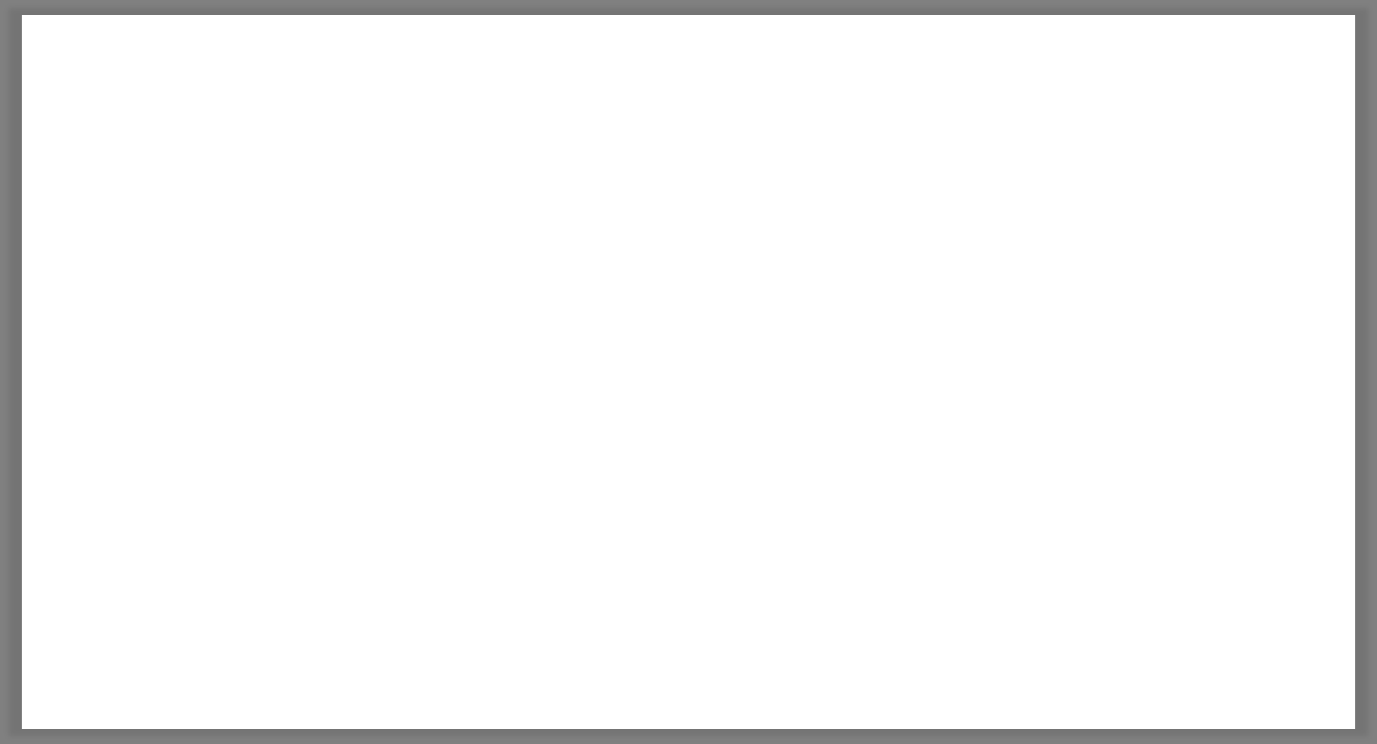












$$,$$
2. 性质
$$(1) a⋅a=|a|^{2}.$$
证
$$∵θ=0,$$
$$∴a⋅a=|a||a|\cos{θ}=|a|^{2}.$$
$$(2) a⋅b=0$$
$$⇔$$
$$a⊥b.$$
证
$$(⇒)$$
$$∵a⋅b=0,$$
$$|a|≠0,$$
$$|b|≠0,$$
$$∴\cos{θ}=0,$$
$$\frac{π}{2},$$
$$θ=$$
$$∴a⊥b.$$
$$\frac{π}{2},$$
$$(⇐)$$
$$∵a⊥b,$$
$$∴θ=$$
$$∴\cos{θ}=0,$$
$$a⋅b=|a||b|\cos{θ}=0.$$

Slide 9

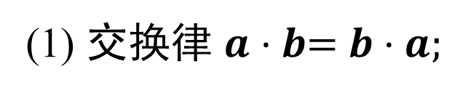



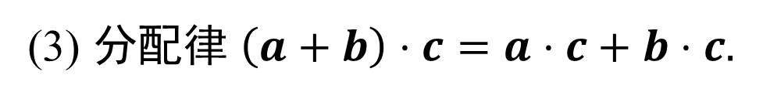

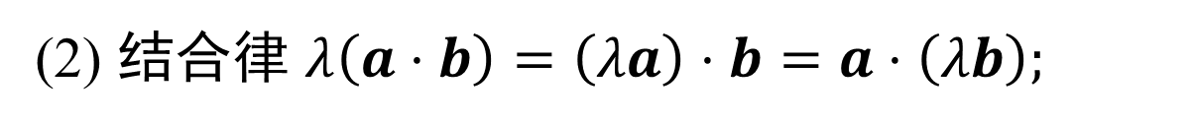

3. 运算规律
(1) 交换律 $a⋅b$= $b⋅a;$
(2) 结合律 $λ\left(a⋅b\right)=\left(λa\right)⋅b=a⋅\left(λb\right);$
(3) 分配律 $\left(a+b\right)⋅c=a⋅c+b⋅c.$
证明
只证分配律．
当$c=0$时，
显然成立，
当$c≠0$时，
$$\left(a+b\right)⋅c=|c|{Prj}_{c}\left(a+b\right)$$
$$=\left|c\right|({Prj}_{c}a+{Prj}_{c}b)$$
$$=\left|c\right|{Prj}_{c}a+\left|c\right|{Prj}_{c}b$$
$$=a⋅c+b⋅c.$$
证毕

Slide 10
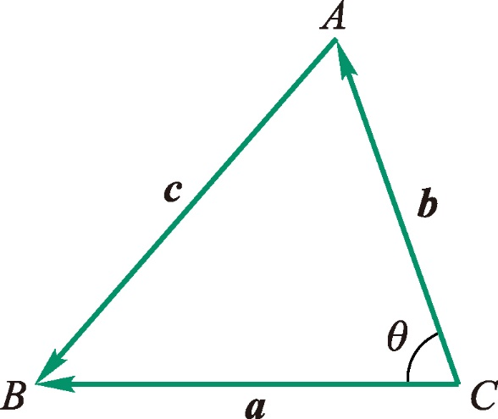








$$,$$
例1 用向量的方法证明三角形的余弦定理．
解
对任意的$△ABC,$令
$$\overset{→}{CB}=a, \overset{→}{CA}=b, \overset{→}{AB}=c.$$
则
$$c=a−b.$$
从而有
$$c^{2}=c∙c$$
$$=(a−b)∙(a−b)$$
$$=a∙a−2a∙b+b∙b$$
$$={|a|}^{2}+{|b|}^{2}−2\left|a\right|\left|b\right| cosθ.$$
余弦定理
即
$${|c|}^{2}={|a|}^{2}+{|b|}^{2}−2\left|a\right|\left|b\right|cosθ.$$

Slide 11
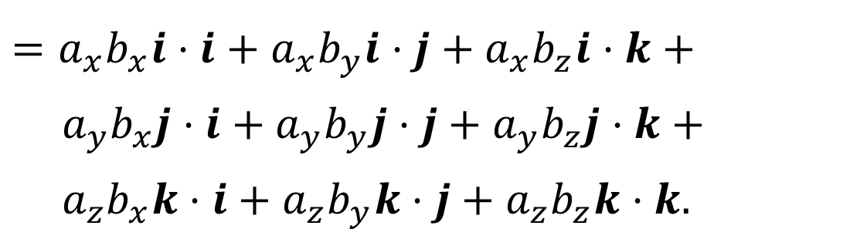
4. 数量积的坐标表示
设
$$a=a_{x}i+a_{y}j+a_{z}k,b=b_{x}i+b_{y}j+b_{z}k,$$
则
$$a⋅b=(a_{x}i+a_{y}j+a_{z}k)⋅(b_{x}i+b_{y}j+b_{z}k)$$
$$=a_{x}b_{x}i⋅i+a_{x}b_{y}i⋅j+a_{x}b_{z}i⋅k+ \\ { a}_{y}b_{x}j⋅i+a_{y}b_{y}j⋅j+a_{y}b_{z}j⋅k+ \\ { a}_{z}b_{x}k⋅i+a_{z}b_{y}k⋅j+a_{z}b_{z}k⋅k.$$

Slide 12

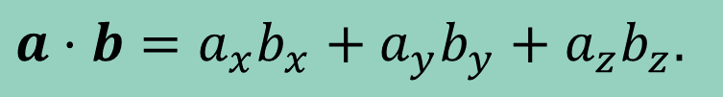
因为
$$i⋅i=j⋅j=k⋅k=1,$$
$$i⋅j=j⋅i=j⋅k=k⋅j=k⋅i=i⋅k=0,$$
所以得到两向量的数量积的坐标计算公式
$$a⋅b=a_{x}b_{x}+a_{y}b_{y}+a_{z}b_{z}.$$

Slide 13
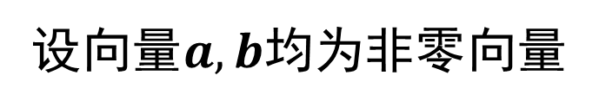
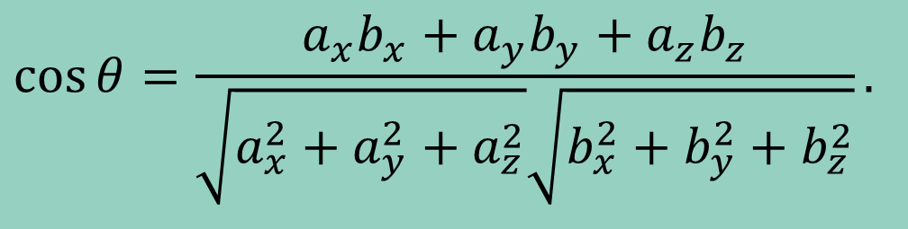


由数量积的定义和坐标计算公式，还可得到两非零
向量夹角的计算公式．
设向量$a,b$均为非零向量
$$a⋅b=|a| |b|\cos{θ},$$
$$\cos{θ}=\frac{a⋅b}{|a| |b|},$$
$$\cos{θ}=\frac{a_{x}b_{x}+a_{y}b_{y}+a_{z}b_{z}}{\sqrt{a_{x}^{2}+a_{y}^{2}+a_{z}^{2}}\sqrt{b_{x}^{2}+b_{y}^{2}+b_{z}^{2}}}.$$

Slide 14


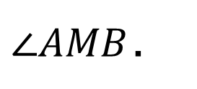
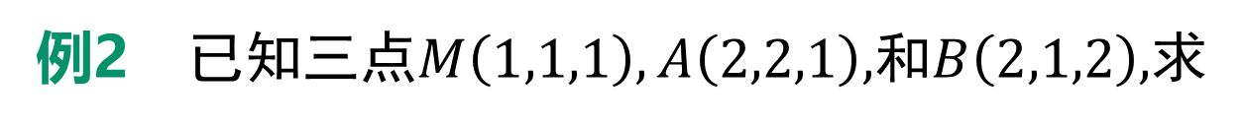

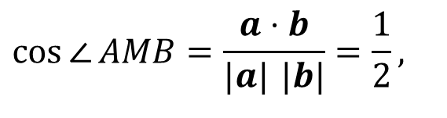
$$,$$
例2 已知三点$M\left(1,1,1\right),A\left(2,2,1\right),$和$B\left(2,1,2\right),$求
$∠AMB$．
解
令
$$a=\overset{→}{MA}, b=\overset{→}{MB},$$
则
$$a=\left(1,1,0\right), b=\left(1,0,1\right).$$
$$\cos{∠}AMB=\frac{a⋅b}{|a| |b|}=\frac{1}{2},$$
所以
$$∠AMB=\frac{π}{3}.$$

Slide 15
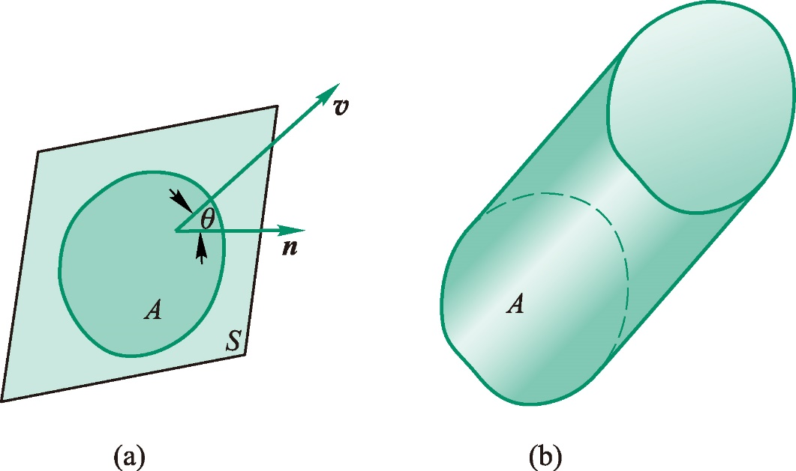







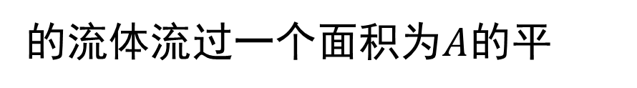



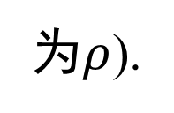


$$,$$
$$v$$
的流体流过一个面积为$A$的平
例3 设均匀流速为
且
$$v$$
$$n$$
面域，
与该平面域的单位垂直向量
的夹角为
$$θ,$$
求单位时间内流过该平面域的流体的质量$P$(流体密度
为$ρ$).
解
$$ρ$$
$$v$$
$$A$$
$$\left| \right|\cos{θ}$$
$$P=$$
$$n$$
为单位向量
$$=ρA$$
$$v⋅n.$$

Slide 16
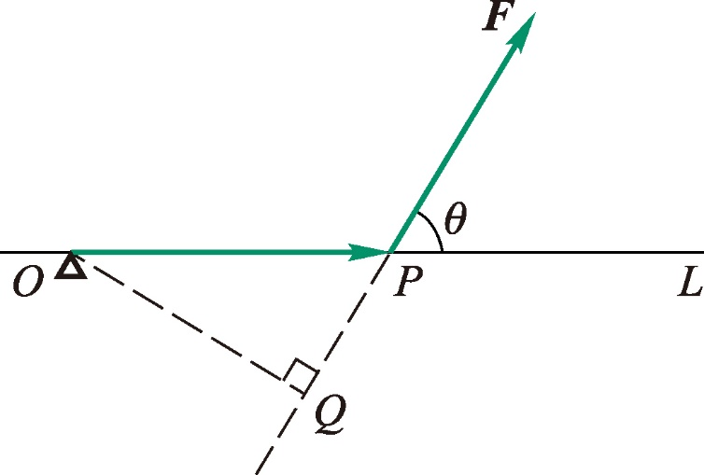
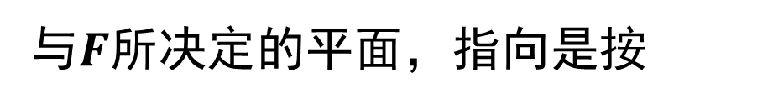
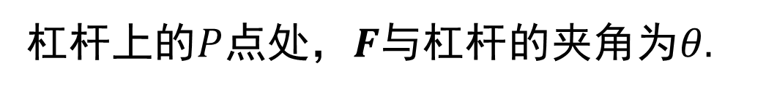

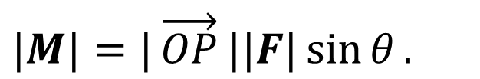
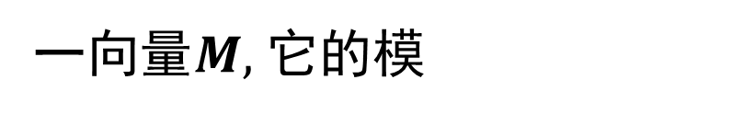
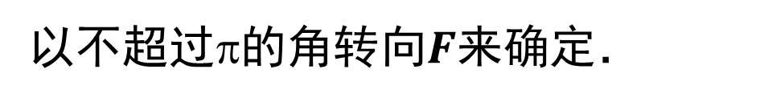
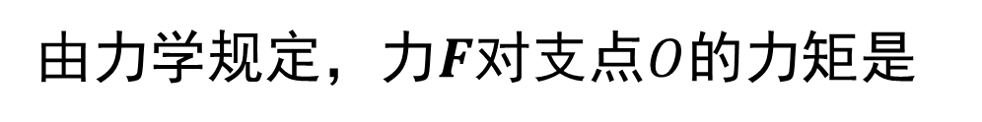

二、两向量的向量积
引例 设$O$为一根杠杆的支点，有一个力$F$作用于这
杠杆上的$P$点处，$F$与杠杆的夹角为$θ.$
由力学规定，力$F$对支点$O$的力矩是
$$|M|=|\overset{→}{OP}||F|\sin{θ}.$$
一向量$M,$它的模
而它的方向垂直于
$$\overset{→}{OP}$$
与$F$所决定的平面，指向是按
右手规则从
$$\overset{→}{OP}$$
以不超过π的角转向$F$来确定．

Slide 17
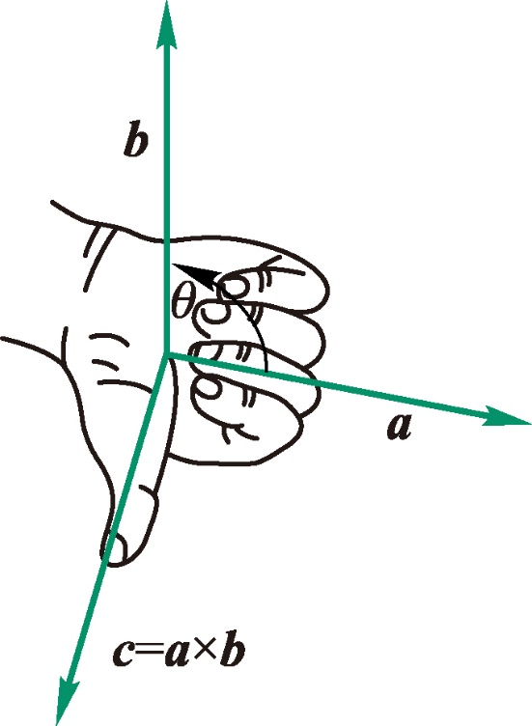
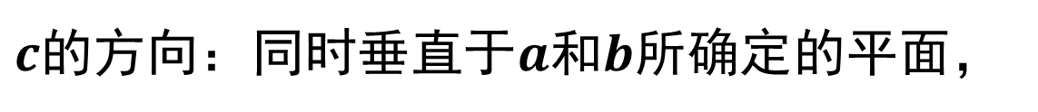
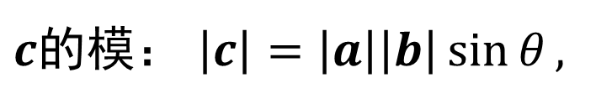
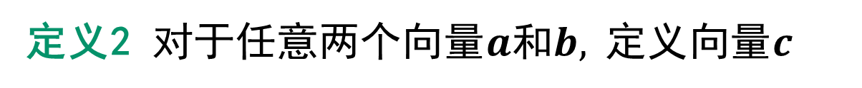


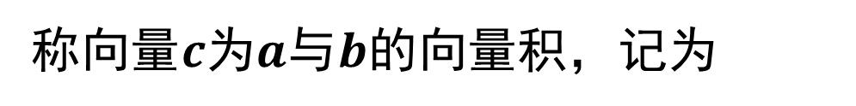
1. 定义
定义2 对于任意两个向量$a$和$b,$定义向量$c$
$c$的方向：同时垂直于$a$和$b$所确定的平面，
具体指向由右手法则确定，
$c$的模： $\left|c\right|=\left|a\right|\left|b\right|\sin{θ},$
称向量$c$为$a$与$b$的向量积，记为
$$c=a×b.$$
引例中的力矩
$$M=\overset{→}{OP}×F.$$
向量积也称为“叉积”“外积”.

Slide 18
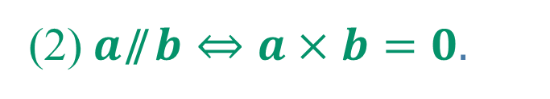
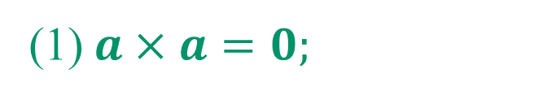
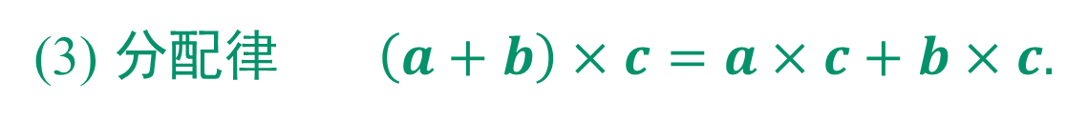
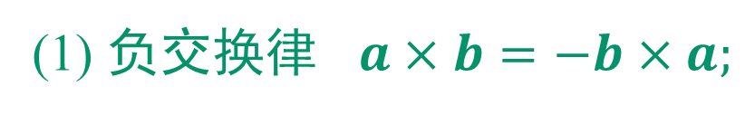
2. 性质
(1)$a×a=0;$
(2)$a$∥$b⇔a×b=0.$
3. 运算规律
(1) 负交换律 $a×b=−b×a;$
(2) 结合律 $λ\left(a×b\right)=\left(λa\right)×b=a×\left(λb\right);$
(3) 分配律 $\left(a+b\right)×c=a×c+b×c.$

Slide 19
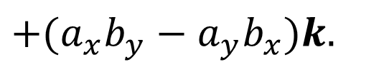

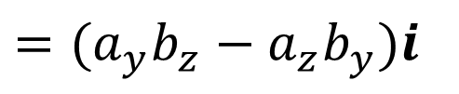
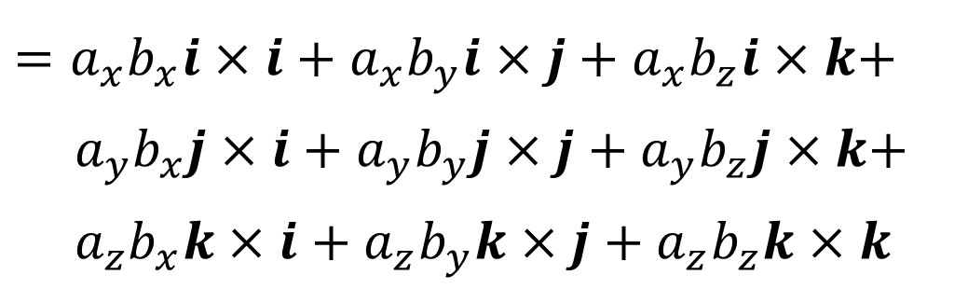
4. 向量积的坐标表示式
设
$$a=a_{x}i+a_{y}j+a_{z}k, b=b_{x}i+b_{y}j+b_{z}k,$$
则
$$a×b=(a_{x}i+a_{y}j+a_{z}k)×(b_{x}i+b_{y}j+b_{z}k)$$
$=a_{x}b_{x}i×i+a_{x}b_{y}i×j+a_{x}b_{z}i×k$+ $a_{y}b_{x}j×i+a_{y}b_{y}j×j+a_{y}b_{z}j×k$+ $$a_{z}b_{x}k×i+a_{z}b_{y}k×j+a_{z}b_{z}k×k$$
$$=(a_{y}b_{z}−a_{z}b_{y})i$$
$$+(a_{z}b_{x}−a_{x}b_{z})j$$
$$+(a_{x}b_{y}−a_{y}b_{x})k.$$

Slide 20


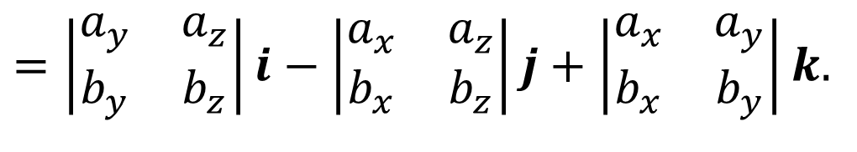

向量积的行列式计算法
$$a×b=(a_{y}b_{z}−a_{z}b_{y}) i+(a_{z}b_{x}−a_{x}b_{z})j+(a_{x}b_{y}−a_{y}b_{z})k$$
$$=\left|\begin{matrix}i & j & k \\ a_{x} & a_{y} & a_{z} \\ b_{x} & b_{y} & b_{z}\end{matrix}\right|$$
向量$a$的坐标
向量$b$的坐标
$$=\left|\begin{matrix}a_{y} & a_{z} \\ b_{y} & b_{z}\end{matrix}\right|i−\left|\begin{matrix}a_{x} & a_{z} \\ b_{x} & b_{z}\end{matrix}\right|j+\left|\begin{matrix}a_{x} & a_{y} \\ b_{x} & b_{y}\end{matrix}\right|k.$$

Slide 21
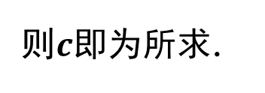

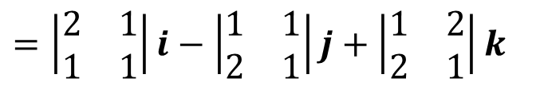


$$,$$
例4 求一个与向量$a=\left(1,2,1\right),b=(2,1,1)$都垂直
的向量.
解
令
$$=\left|\begin{matrix}i & j & k \\ 1 & 2 & 1 \\ 2 & 1 & 1\end{matrix}\right|$$
$$c=a×b$$
$$=\left|\begin{matrix}2 & 1 \\ 1 & 1\end{matrix}\right|i−\left|\begin{matrix}1 & 1 \\ 2 & 1\end{matrix}\right|j+\left|\begin{matrix}1 & 2 \\ 2 & 1\end{matrix}\right|k$$
$$=i+j−3k.$$
则$c$即为所求.

Slide 22






$$,$$
例5 在顶点为$A=\left(1,−1,2\right), B(5,−6,2)$和$C(1,3,−1)$的三
角形中，求$AC$边上的高$BD$．
解
根据向量积的定义，可知
三角形$ABC$ 的面积
$$S_{△ABC}=\frac{1}{2}|\overset{→}{AB}||\overset{→}{AC}|\sin{∠}C=\frac{1}{2}|\overset{→}{AB}×\overset{→}{AC}|$$
$$\overset{→}{AB}=(4, −5,0),\overset{→}{AC}=(0,4,−3),$$
所以
$$\overset{→}{AB}×\overset{→}{AC}=\left|\begin{matrix}i & j & k \\ 4 & −5 & 0 \\ 0 & 4 & −3\end{matrix}\right|$$
$$=15i+12j+16k.$$

Slide 23







$$,$$
$$\overset{→}{AB}×\overset{→}{AC}=\left|\begin{matrix}i & j & k \\ 4 & −5 & 0 \\ 0 & 4 & −3\end{matrix}\right|$$
$$=15i+12j+16k.$$
于是
$$S_{△ABC}=\frac{1}{2}|15i+12j+16k| =\frac{25}{2},$$
$$|\overset{→}{AC}|=\sqrt{0^{2}+4^{2}+(−3)^{2}}=5,$$
$$S=\frac{1}{2}|\overset{→}{AC}|⋅|BD|,$$
$$\frac{1}{2}⋅5⋅|BD|=\frac{25}{2},$$
$$|BD|=5.$$
则有
故

Slide 24





















$$,$$
例6 设刚体以等角速度ω 绕$l$轴旋转，
导出刚体上
一点$M$的线速度
$$v$$
的表示式.
解 在轴 $l$ 上引进一个角速度向量
$$\left|ω\right|=ω,$$
$$ω,$$
使
其
方向与旋转方向符合右手法则，
在 $l$ 上任取一点$O,$
作
向径
$$\vec{OM}=r,$$
它与
$$ω$$
的夹角为$θ,$
则
$$r$$
点 M 离开转轴的距离
$$a=\left| \right|\sin{θ},$$
$$∵ \left| \right|=$$
$$ω$$
$$r$$
$$v$$
$$\left|ω\right|a$$
$$=\left| \right|\left| \right|\sin{θ}$$
$$ω, r,v$$
符合右手法则
且
$$∴ v=ω × r$$

Slide 25




*三、向量的混合积
1. 定义
对于给定的三个向量$a,b,c,$称数量
$$(a×b)∙c$$
定义3
为三个向量的混合积，记作$\left[a,b,c\right] ,$即
$$\left[a,b,c\right]=\left(a×b\right)∙c.$$

Slide 26




2. 混合积的几何意义
设$\vec{OA}=a,\vec{OB}=b,\vec{OC}=c$为三个向量，以这三个向量为棱，
可作一平行六面体，
则
该平行六面体的体积
$$V=|\left[a b c\right]|.$$
因为底面积 $A=\left|a×b\right|,$
高 $h=\left|c\right|\left|cos θ\right|,$
$$V=Ah=\left|a×b\right| \left|c\right| \left|cos θ\right|=\left|\left(a×b\right)∙c\right|=\left|\left[a b c\right]\right|.$$

Slide 27







3. 混合积的坐标表示
设
$$a=(a_{x},a_{y},a_{z}), b=(b_{x},b_{y},b_{z}),c=(c_{x},c_{y},c_{z}),$$
则
$$a×b=\left|\begin{matrix}i & j & k \\ a_{x} & a_{y} & a_{z} \\ b_{x} & b_{y} & b_{z}\end{matrix}\right|$$
$$=\left|\begin{matrix}a_{y} & a_{z} \\ b_{y} & b_{z}\end{matrix}\right|i−\left|\begin{matrix}a_{x} & a_{z} \\ b_{x} & b_{z}\end{matrix}\right|j+\left|\begin{matrix}a_{x} & a_{y} \\ b_{x} & b_{y}\end{matrix}\right|k.$$
$$=\left|\begin{matrix}a_{y} & a_{z} \\ b_{y} & b_{z}\end{matrix}\right|c_{x}−\left|\begin{matrix}a_{x} & a_{z} \\ b_{x} & b_{z}\end{matrix}\right|c_{y}+\left|\begin{matrix}a_{x} & a_{y} \\ b_{x} & b_{y}\end{matrix}\right|c_{z}$$
$$[a b c]$$
$$=(a×b)⋅c$$
$$=\left|\begin{matrix}c_{x} & c_{y} & c_{z} \\ a_{x} & a_{y} & a_{z} \\ b_{x} & b_{y} & b_{z}\end{matrix}\right|$$
$$=\left|\begin{matrix}a_{x} & a_{y} & a_{z} \\ b_{x} & b_{y} & b_{z} \\ c_{x} & c_{y} & c_{z}\end{matrix}\right|.$$

Slide 28





3. 性质
(1) 三个非零向量$a,b,c$共面的充要条件是
$$\left[a b c\right]=0;$$
(2) 轮换对称性：
$$\left[a b c\right]=\left[b c a\right]=\left[c a b\right].$$
$$a$$
$$b$$
$$c$$

Slide 29





$$,$$
例7 已知不在同一平面上的四点
$$A(x_{1},y_{1},z_{1}),B(x_{2},y_{2},z_{2}),C(x_{3},y_{3},z_{3}),D(x_{4},y_{4},z_{4}),$$
求四面体$ABCD$的体积.
解
$$\overset{→}{AB},\overset{→}{AC },\overset{→}{AD}$$
为棱的平
行六面体体积的
四面体的体积等于以向量
$$\frac{1}{6}.$$
所以
$$V=\frac{1}{6}|[\overset{→}{AB} \overset{→}{AC } \overset{→}{AD}]|$$
$$=\frac{1}{6} \left| \left|\begin{matrix}x_{2}−x_{1} & y_{2}−y_{1} & z_{2}−z_{1} \\ x_{3}−x_{1} & y_{3}−y_{1} & z_{3}−z_{1} \\ x_{4}−x_{1} & y_{4}−y_{1} & z_{4}−x_{1}\end{matrix}\right| \right|.$$

Slide 30





$$,$$
例8 已知
$$A(1,2,0),B(2,3,1),C(4,2,2),M(x,y,z)$$
四点共面，求点$M$的坐标$x,y,z$所满足的方程．
解
$A, B, C,M$四点共面，
$$\overset{→}{AM},\overset{→}{AB},\overset{→}{AC}$$
共面，
$$[\overset{→}{AM} \overset{→}{AB} \overset{→}{AC}]=0.$$
$$\left|\begin{matrix}x−1 & y−2 & z−0 \\ 1 & 1 & 1 \\ 3 & 0 & 2\end{matrix}\right|=0.$$
即
展开行列式即得所求方程为
$$2x+y−3z−4=0.$$

